Slide 1
离 散 数 学

Slide 2
第三篇 图论
图论是一门很有实用价值的学科，它在自然科学、社会科学等各领域均有很多应用。自上世纪中叶以来，它受计算机科学蓬勃发展的刺激，发展极其迅速，应用范围不断拓广，已渗透到诸如语言学、逻辑学、物理学、化学、电讯工程、计算机科学以及数学的其它分支中。特别在计算机科学中，如形式语言、数据结构、分布式系统、操作系统等方面均扮演着重要的角色。

Slide 3
引言
1
七桥问题 欧拉
2
游戏、博弈问题
3
克希荷夫定律
4
树 凯莱
5
四色猜想
6
高速数字计算机

Slide 4
教学目标
图是一类具有广泛实际问题背景的数学模型，有着极其丰富的内容，是数据结构等课程的先修内容。学习时应掌握好图论的基本概念、基本方法和基本算法，善于把实际问题抽象为图论的问题，然后用图论的方法去解决。
图论作为一个数学分支，有一套完整的体系和广泛的内容，本篇仅介绍图论的初步知识，其目的在于今后对计算机有关学科的学习和研究时，可以以图论的基本知识作为工具。

Slide 5
第8章 图
我们所讨论的图(Graph)与人们通常所熟悉的图，例如圆、椭圆、函数图表等是很不相同的。图论中所谓的图是指某类具体离散事物集合和该集合中的每对事物间以某种方式相联系的数学模型。
如果我们用点表示具体事物，用连线表示一对具体事物之间的联系。那么，一个图就是由一个表示具体事物的点的集合和表示事物之间联系的一些线的集合所构成，至于点的位置和连线的长短曲直是无关紧要的。

Slide 6
8.0 内容提要
1
图的基本概念
2
图的表示、分类
3
图的性质
4
通路与回路
5
图的连通性
6
图的应用

Slide 7
8.1 本章学习要求
重点掌握
一般掌握
了解
1
2
3
图的概念
特殊图
图论的基本定理
通路与回路
图的连通性
图的同构
图的构成与证明
图论中的应用
Notes:
3.1 本章学习要求
1、重点掌握的核心知识点
（1）本章要求学生掌握并能熟练应用五种基本联结词(¬、∧、∨、→、↔)来对复合命题进行翻译及判断真值；
（2）记住24个基本的等价公式和15个基本的蕴涵公式，并能熟练地应用到公式的转换中；
（3）熟练地掌握范式的真值表技术和公式的转换方法，能熟练的求一个公式所对应的主析取范式和主合取范式。
2、一般掌握的知识点
（1）公式的代入规则和替换规则。
3、了解的知识点
（1）对联结词的完备集的理解和学习。

Slide 8
8.2 图的基本概念
8.2.1 图的定义
例8.2.1（1）考虑一张航线地图，图中用点表示城市，当两个城市间有直达航班时，就用一条线将相应的点连接起来。这种航线地图的一部分如下图所示；
北京
长春
上海
成都
武汉

Slide 9
例8.2.1（2）
假设有4台计算机，分别标记为A、B、C和D，在计算机A和B、C和D以及B和C之间有信息流。这种情形可用下图表示，通常称这种图为通信网络；
A
B
C
D

Slide 10
例8.2.1（3）
假设有一群人和一组工作，这群人中的某些人能够做这组工作中的某些工作。例如，有3个人A、B和C，3件工作D、E和F，假设A只能做工作D, B能做工作E和F, C能做工作D和E。则这种情形可用下图表示，其中，在人和这个人能够做的工作之间画有线。
A
D
B
E
C
F

Slide 11
定义8.2.1
一个图(Graph)是一个序偶<V, E>，记为G = <V, E>，其中：
（1）V = {v₁, v₂, …, v_{n}}是有限非空集合，v_{i}称为结点(Nodal Point)，简称点(Point)，V称为结点集(Nodal Set)。
（2）E是有限集合，称为边集(Frontier Set)。E中的每个元素都有V中的结点对与之对应，称之为边(Edge)。

Slide 12
与边相关的几个概念
定义8.2.1中的结点对即可以是无序的，也可以是有序的。
若边e与无序结点对(u,v)相对应，则称e为无向边(Undirected Edge)，记为e = (u, v) = (v, u)，这时称u、v是边e的两个端点(End point)。
若边e与有序结点对<u, v>相对应，则称e为有向边(Directed Point)(或弧)，记为e = <u, v>，这时称u为e的始点(Initial Point)(或弧尾)，v为e的终点(terminal Point)(或弧头)，统称为e的端点。
A
D
B
E
C
F

Slide 13
8.2.2 图的表示
对于一个图G，如果将其记为G = <V, E>，并写出V和E的集合表示，这称为图的集合表示。
而为了描述简便起见，在一般情况下，往往只画出它的图形：用小圆圈表示V中的结点，用由u指向v的有向线段或曲线表示有向边<u, v>，无向线段或曲线表示无向边(u, v)，这称为图的图形表示。

Slide 14
例8.2.2
设图G = <V, E>，这里V = {v₁, v₂, v₃, v₄, v₅}，E = {e₁, e₂, e₃, e₄, e₅, e₆}，其中e₁ = (v₁, v₂)，e₂ = <v₁, v₃>，e₃ = (v₁, v₄)，e₄ = (v₂, v₃)，e₅ = <v₃, v₂>，e₆ = (v₃, v₃)。试画出图G的图形，并指出哪些是有向边，哪些是无向边？
分析 由于V中有5个结点，因此要用5个小圆圈分别表示这5个结点，点的具体摆放位置可随意放。而对E中的6条边，圆括号括起的结点对表示无向边，直接用直线或曲线连接两个端点，尖括号括起的结点对表示有向边，前一个是始点，后一个始终点，用从始点指向终点的又向直线或曲线连接。

Slide 15
解
G的图形如下图所示。
v₃
e₆
v₅
v₄
e₄
e₂
e₅
e₃
v₂
e₁
v₁
G中的e₁、e₃、e₄、e₆是无向边，e₂、e₅是有向边。

Slide 16
例8.2.3
设图G = <V, E>的图形如下图所示，试写出G的集合表示。
1
2
4
5
3
分析 将所有小圆圈的记号构成结点集合，将连接结点对的直线或曲线用圆括号括起该结点对表示无向边，将连接结点对的有向直线或曲线用尖括号括起该结点对表示有向边，这里箭头指向的结点放在后面。
解 图G的集合表示为G = <V, E> = <{1, 2, 3, 4, 5}，{<1, 1>，<1, 2>，(1, 4)，(1, 5)，(2, 3)，<3, 5>，<4, 3>，<4, 5>}>。

Slide 17
两种描述方法的优缺点
用集合描述图的优点是精确，但抽象不易理解；
用图形表示图的优点是形象直观，但当图中的结点和边的数目较大时，使用这种方法是很不方便的，甚至是不可能的。

Slide 18
图的矩阵表示
我们在学习中常常需要分析图并在图上执行各种过程和算法，也许必须用计算机来执行这些算法，因此必须把图的结点和边传输给计算机，由于集合与图形都不适合计算机处理，所以要找到一种新的表示图的方法，这就是图的矩阵表示。
由于矩阵的行和列有固定的次序，因此在用矩阵表示图时，先要将图的结点进行排序，若不具体说明排序，则默认为书写集合V时结点的顺序。

Slide 19
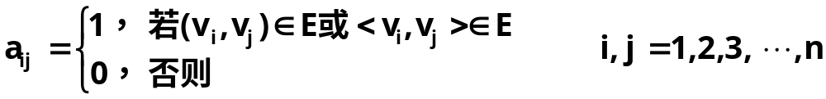
定义8.2.2
设图G = <V, E>，其中V = {v₁, v₂, …, v_{n}}，并假定结点已经有了从v₁到v_{n}的次序，则n阶方阵A_{G} = (a_{ij})_{nxn}称为G的邻接矩阵(Adjacency Matrix)，其中

Slide 20
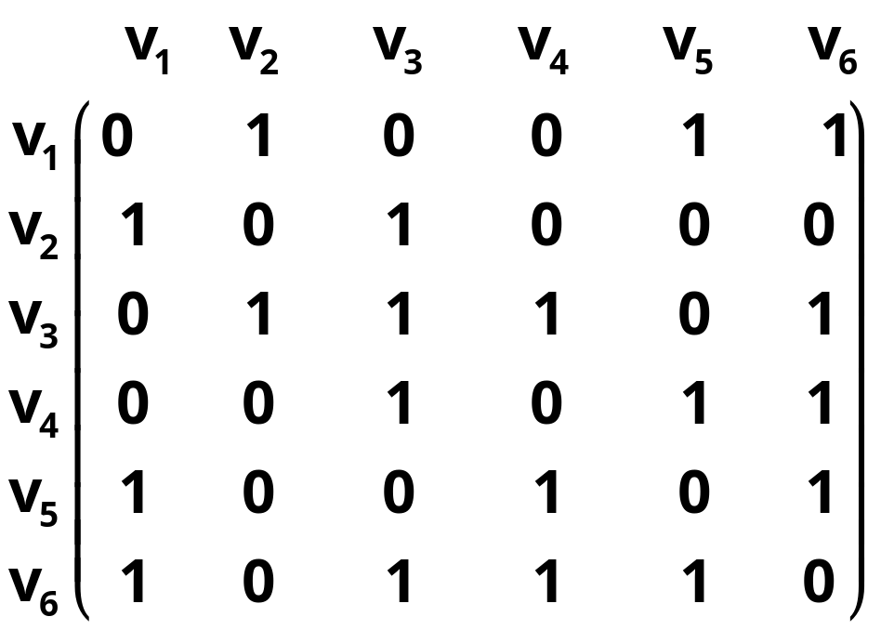
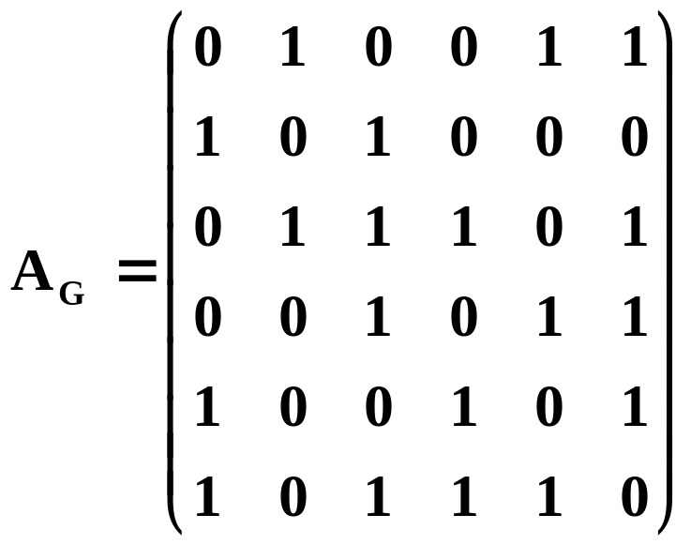
例8.2.4
v₂
试写出下图所示图G的邻接矩阵。
分析 首先将图中的6个结点排序，然后利用定义8.2.2写出其邻接矩阵。初学时可先在矩阵的行与列前分别按结点排序标上结点，若第i行前的结点到第j列前的结点有边相连，则在邻接矩阵的第i行第j列元素为1，否则为0。若结点排序为v₁v₂v₃v₄v₅v₆，则可标记如下：
v₁
v₃
解 若结点排序为v₁v₂v₃v₄v₅v₆，则其邻接矩阵
v₆
v₅
v₄

Slide 21
8.2.4 邻接点与邻接边
定义8.2.4 在图G = <V, E>中，若两个结点v_{i}和v_{j}是边e的端点，则称v_{i}与v_{j}互为邻接点(Adjacent Point)，否则v_{i}与v_{j}称为不邻接的；
具有公共结点的两条边称为邻接边(Adjacent Edge)；
两个端点相同的边称为环(Ring)或自回路(Self-Loop)；
图中不与任何结点相邻接的结点称为孤立结点(Isolated Point)；
仅由孤立结点组成的图称为零图(Null Graph)；
仅含一个结点的零图称为平凡图(Trivial Graph)；
含有n个结点，m条边的图，称为(n, m)图。

Slide 22
例8.2.5
试写出下图所示图G的所有结点的邻接点、所有边的邻接边，并指出所有的孤立结点和环。
v₃
v₄
v₅
e₂
e₄
e₆
e₅
v₆
e₇
v₂
e₁
v₁
e₃

Slide 23
分析
根据定义8.2.4，如果两个结点间有边相连，那么它们互为邻接点；如果两条边有公共结点，那么它们互为邻接边。
需要注意的是，只要当一个结点处有环时，它才是自己的邻接点；由于一条边有两个端点，在计算邻接边时要把这两个端点都算上，例如e₂和e₄都是e₁的邻接边。所有边都是自己的邻接边。

Slide 24
解
图G所有结点的邻接点和孤立结点，所有边的邻接边和环如下表所示。
图G既不是平凡图，也不是零图，而是一个(6, 7)图。
结点 | 邻接点 | 是否孤立结点 |  | 边 | 邻接边 | 是否环
 |  |  |  | e₁ | E₁,e₂,e₃,e₄,e₅,e₆ | 否
v₁ | V₁,v₂,v₃,v₄ | 否 |  | e₂ | e₁,e₂,e₃,e₆ | 否
v₂ | v₁,v₃ | 否 |  | e₃ | e₁,e₂,e₃,e₆ | 是
v₃ | v₁,v₂ | 否 |  | e₄ | e₁,e₄,e₅,e₆ | 否
v₄ | v₁ | 否 |  | e₅ | e₁,e₄,e₅,e₆ | 否
v₅ |  | 是 |  | e₆ | e₁,e₂,e₃,e₄,e₅,e₆ | 否
v₆ | v₆ | 否 |  | e₇ | e₇ | 是

Slide 25
8.2.5 图的分类
图
边方向
权
平行边
无向图
有向图
混合图
赋权图无权图
多重图
线图
简单图

Slide 26
1. 按边有无方向分类
定义8.2.5 每条边都是无向边的图称为无向图(Undirected Graph)；每条边都是有向边的图称为有向图(Directed Graph)；有些边是无向边，而另一些边是有向边的图称为混合图(Mixed Graph)。
关系图都是有向图，这时邻接矩阵就是关系矩阵。

Slide 27
例8.2.6
试判断下图所示的三个图是无向图、有向图，还是混合图？
v₃
v₃
v₃
v₂
v₁
v₂
v₁
v₂
v₁
G₁
G₂
G₃
解 G₁为无向图，G₂为有向图，G₃为混合图。
分析 判断无向图、有向图和混合图，仅仅看边有无方向就行了。

Slide 28
说明
我们仅讨论无向图和有向图，至于混合图，我们可将其中的无向边看成方向相反的两条有向边，从而转化为有向图来研究。
例如可将图G₃转化为下图。
v₃
v₂
v₁
G₃

Slide 29
2. 按有无平行边分类
定义8.2.6 在有向图中，两结点间(包括结点自身间)若有同始点和同终点的几条边，则这几条边称为平行边(Parallel Edge)；
在无向图中，两结点间(包括结点自身间)若有几条边，则这几条边称为平行边。
两结点a、b间相互平行的边的条数称为边(a, b)或<a, b>的重数(Repeated Number)。
含有平行边的图称为多重图(Multigraph)；
非多重图称为线图(Line Graph)；
无环的线图称为简单图(Simple Graph)。

Slide 30
例8.2.7
试判断下图所示的4个图是多重图、线图，还是简单图？并指出多重图中所有平行边的重数。
v₃
v₄
a
1
α
δ
v₂
v₁
b
c
3
β
γ
2
G₁
G₂
G₃
G₄
解 G₁、G₂是多重图，G₃是线图，G₄是简单图。G₁中平行边(v₁, v₁)的重数为2，(v₁, v₃)的重数为2，(v₂, v₄)的重数为3；G₂中平行边<c, a>的重数为3，<c, b>的重数为2。
分析 多重图和线图，仅仅看有无平行边；简单图是一种特殊的线图，仅仅无环而已。两个端点都相同的无向边是平行边，但两个端点都相同的有向边不一定是平行边，例如G₂中的<a, c>和<c, a>就不是平行边，因此<c, a>的重数是3，而不是4。

Slide 31
3. 按边或结点是否含权分类
定义8.2.7 赋权图(Weight Graph)G是一个三重组<V, E, g>或四重组<V, E, f, g>，其中V是结点集合，E是边的集合，f是从V到非负实数集合的函数，g是从E到非负实数集合的函数。

Slide 32
例8.2.8
下图所示的图哪个是赋权图，哪个是无权图？是赋权图的请写出相应的函数。
v₃
v₄
50
v₃
v₄
a
9
6
b
8
45
70
40
6
6
7
8
d
10
7
c
35
v₂
v₁
v₂
5
v₁
G₁
G₂
G₃

Slide 33
解
分析 对每条边都赋予非负实数值，或者对每条边和每个结点都赋予非负实数值的图就是赋权图。图G₁的每条边都赋予了非负实数值，因此图G₁是赋权图。图G₂的每条边和每个结点都赋予了非负实数值，因此图G₂是赋权图。而图G₃的边没有赋予非负实数值，因此图G₃不是赋权图。
在图中，G₁、G₂是赋权图，G₃不是赋权图。记图G₁=<V₁, E₁, g₁>和G₂=<V₂, E₂, f₂, g₂>，其中：
g₁(<v₁, v₂>)=5，g₁(<v₁, v₃>)=6，
g₁(<v₁, v₄>)=7，g₁(<v₂, v₃>)=6
g₁(<v₃, v₂>)=8，g₁(<v₄, v₁>)=8。
f₂(a)=9，f₂(b)=6，f₂(c)=7，f₂(d)=10；
g₂((a, b))=50，g₂((a, c))=70，
g₂((a, d))=45，g₂((b, d))=40，
g₂((c, d))=35，

Slide 34
注
我们还可以将上述三种分类方法综合起来对图进行划分。
a
50
a
9
6
b
45
70
40
c
d
10
7
c
b
35
有向无权多重图
无向赋权简单图

Slide 35


8.2.6 子图与补图
定义8.2.8 设有图G = <V, E>和图G₁ = <V₁, E₁>。
若V₁ V，E₁ E，则称G₁是G的子图(Subgraph)，记为G₁ G。
若G₁ G，且G₁≠G(即V₁ V或E₁ E)，则称G₁是G的真子图(Proper Subgraph)，记为G₁ G。
若V₁ = V，E₁ E，则称G₁是G的生成子图(Spanning Subgraph)。
设V₂ V且V₂≠Φ，以V₂为结点集，以两个端点均在V₂中的边的全体为边集的G的子图，称为V₂导出的G的子图，简称V₂的导出子图(Induced Subgraph)。

Slide 36
例8.2.9
v₁
v₁
v₁
v₁
v₂
v₅
v₂
v₂
v₅
v₂
v₃
v₄
v₃
v₄
v₃
v₄
v₃
v₄
G
G₁
G₂
G₃
判断上图中，图G₁、G₂和G₃是否是图G的子图、真子图、生成子图、导出子图？
分析 由于子图、真子图和生成子图只需要判断结点集和边集是否是图G的结点集和边集，因此容易得出G₁、G₂和G₃都是图G的子图、真子图，只有G₂是图G的生成子图。由于导出子图要求G中两个端点都在V₂中的边都在V₂的导出子图中，而<v₁, v₃>都不在G₂和G₃中，因此仅有G₁是G的导出子图。
解 G₁、G₂和G₃都是图G的子图、真子图；G₂是图G的生成子图；G₁是图G的{v₁, v₂, v₃, v₄}的导出子图。
注 每个图都是它自身的子图、生成子图和导出子图。

Slide 37
定义8.2.9
设G = <V, E>为一个具有n个结点的无向简单图，如果G中任意两个结点间都有边相连，则称G为无向完全图(Undirected Complete Graph)，简称G为完全图(Complete Graph)，记为K_{n}。
设G = <V, E>为一个具有n个结点的有向简单图，如果G中任意两个结点间都有两条方向相反的有向边相连，则称G为有向完全图(directed Complete Graph)，在不发生误解的情况下，也记为K_{n}。
对于完全图来说，其邻接矩阵除主对角元为0外，其它元素均为1。

Slide 38
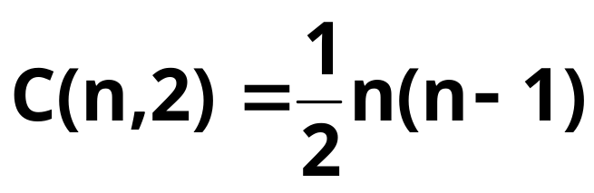
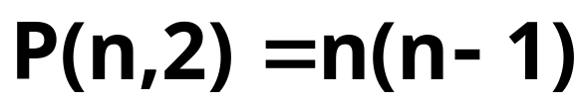
例
K₃
K₄
K₅
K₃
无向完全图K_{n}的边数为
有向完全图K_{n}的边数为

Slide 39


定义8.2.10
设G = <V, E>为简单图，G’ = <V, E₁>为完全图，则称G₁ = <V, E₁-E>为G的补图(Complement of Graph)，记为 。
注 在定义8.2.10中，当G为有向图时，则G’为有向完全图；当G为无向图时，则G’为无向完全图。
G的补图也可理解为从结点集V的完全图中删除G中的边剩下的图，即G与其补图 的结点集是相同的，边集是相对于完全图的边集为全集的补集。
显然，若G₁= ，则G= ，即它们互为补图。
K_{n}的补图为n个结点的零图。

Slide 40
例8.2.10
求下图中图(a)、(b)、(c)的补图。
注意，孤立结点一定不要漏了，否则结点集就不同。
(a)
(b)
(c)
解 上图中图(a)、(b)、(c)的补图分别为图下中图(a)、(b)、(c)。
分析 互为补图的两个图的结点集相同，边集是相对于完全图的边集为全集的补集。具体做的时候，可先补充一些边使其变为完全图，然后再删除原来图中的边得到。
(a)
(b)
(c)

Slide 41
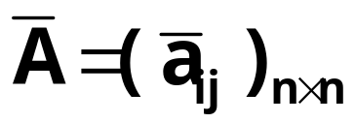
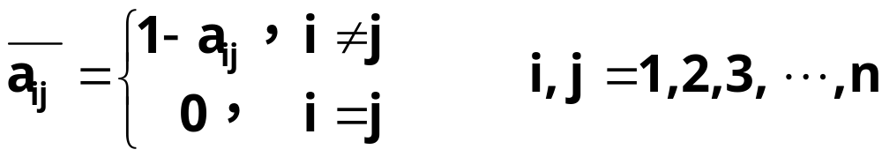
利用邻接矩阵描述补图
若设简单图G的邻接矩阵A = (a_{ij})_{n×n}，则它的补图 的邻接矩阵 有：

Slide 42
例8.2.11
证明：在任意6个人的集会上，总会有3个人相互认识或者有3个人互相不认识（假设认识是相互的）。
分析 把6个人作为结点，相互认识的人之间连边，这个问题就转化图的问题。可以利用图及其补图来解这个问题。

Slide 43
证明
把参加集会的人作为结点，相互认识的人之间连边，得到图G，设为G的补图，这样问题就转化为证明G或中至少有一个完全子图K₃。

Slide 44
8.2.7 结点的度数与握手定理
定义8.2.11 （1）图G = <V, E>中以结点v∈V为端点的边数(有环时计算两次)称为结点v的度数(Degree)，简称度，记为deg(v)。
（2）有向图G = <V, E>中以结点v为始点的边数称为v的出度(Out-Degree)，记为deg⁺(v)；以结点v为终点的边数称为v的入度(In-Degree)，记为deg⁻(v)。显然，deg(v) = deg⁺(v)+deg⁻(v)。
（3）对于图G = <V, E>，度数为1的结点称为悬挂结点(Hanging Point)，以悬挂结点为端点的边称为悬挂边(Hanging Edge)。

Slide 45
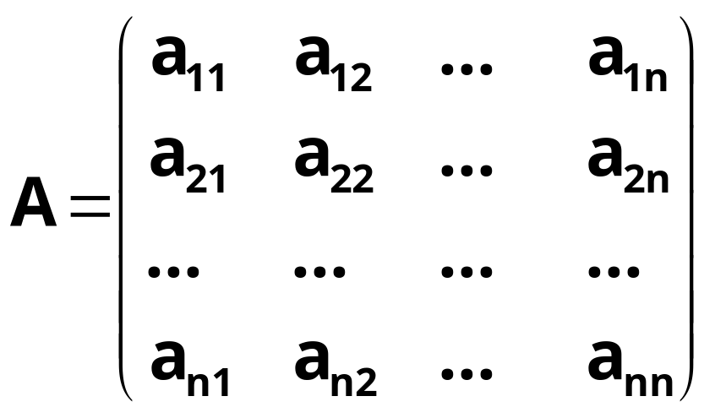
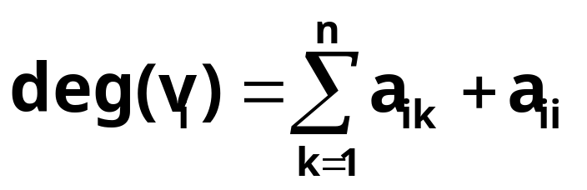
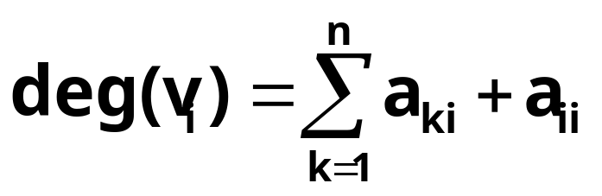
利用邻接矩阵描述
设图G = <V, E>，V = {v₁, v₂, …, v_{n}}的邻接矩阵为
若G是无向图，则A中第i行元素是由结点v_{i}所关联的边所决定，其中为1的元素数目等于v_{i}的度数，即，

Slide 46
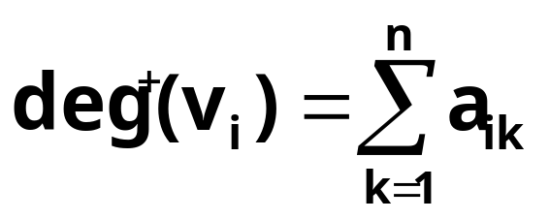
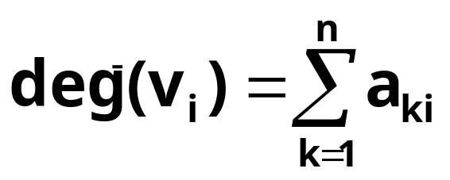
利用邻接矩阵描述
若G是有向图，则A中第i行元素是由结点v_{i}为始点的边所决定，其中为1的元素数目等于v_{i}的出度，即
A中第i列元素是由结点v_{i}为终点的边所决定，其中为1的元素数目等于v_{i}的入度，即。

Slide 47
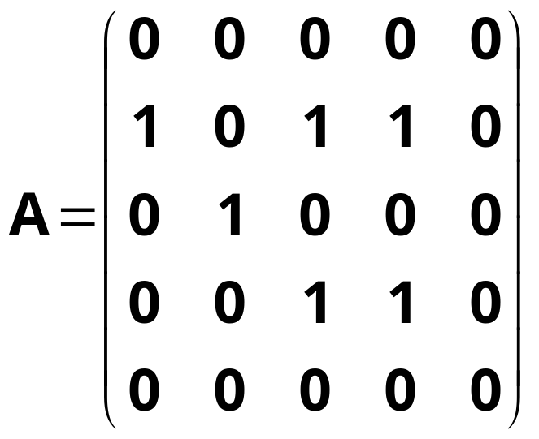
例8.2.12
v₁
求右图中所有结点的度数、出度和入度，指出悬挂结点和为悬挂边，并用邻接矩阵验证之。
v₄
v₂
v₅
v₃
该图的邻接矩阵为
解 deg(v₁) = 1，deg⁺(v₁) = 0，deg⁻(v₁) = 1
deg(v₂) = 4，deg⁺(v₂) = 3，deg⁻(v₂) = 1
deg(v₃) = 3，deg⁺(v₃) = 1，deg⁻(v₃) = 2
deg(v₄) = 4，deg⁺(v₄) = 2，deg⁻(v₄) = 2
deg(v₅) = deg⁺⁽v₅) = deg⁻(v₅) = 0
v₁为悬挂结点，<v₂, v₁>为悬挂边。
分析 求结点的度数非常简单，只需要数一下以该结点为端点的边数，出度只需要数一下以其为始点的边数，入度只需要数一下以其为终点的边数，无向环算2度，又向环出度和入度各算1度。只有度数为1的才是悬挂结点，以悬挂结点为端点的边才是悬挂边。
容易验证，上面的计算是正确的。例如A中第二行元素之和为3，即v₂的出度为3。

Slide 48
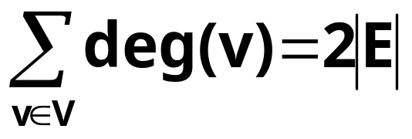
定理8.2.1(握手定理)
图中结点度数的总和等于边数的二倍，即设图G = <V, E>，则有
分析 由定义9.2.11，结点v的度数等于以v为端点的边数，而1条边有2个端点(环的2个端点相同)，因此1条边贡献2度。
证明 因为每条边都有两个端点(环的两个端点相同)，所以加上一条边就使得各结点的度数之和增加2，因此结论成立。
这个结果是图论的第一个定理，它是由欧拉于1736年最先给出的。欧拉曾对此定理给出了这样一个形象论断：如果许多人在见面时握了手，两只手握在一起，被握过手的总次数为偶数。故此定理称为图论的基本定理或握手定理。

Slide 49
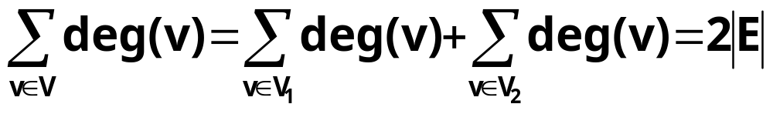
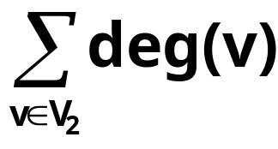
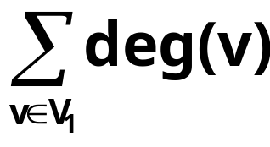
推论8.2.1
图中度数为奇数的结点个数为偶数。
证明 设图G = <V, E>， V₁ = {v|v∈V且deg(v)为奇数}，V₂ = {v|v∈V且deg(v)为偶数}。
显然，V₁∩V₂ = φ，且V₁∪V₂ = V，于是
，
式中2|E|和 （偶数之和为偶数）均为偶数，因而 也为偶数。于是|V₁|为偶数，即度数为奇数的结点个数为偶数。
分析 考虑2|E|为偶数，奇数个奇数之和为奇数，偶数个奇数之和为偶数。
今后常称度数为奇数的结点为奇度数结点(Odd Degree Point)，度数为偶数的结点为偶度数结点(Even Degree Point)。

Slide 50
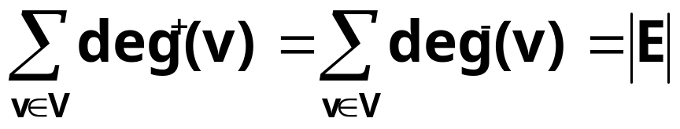
定理8.2.2
有向图中各结点的出度之和等于各结点的入度之和，等于边数，即设有向图G = <V, E>，则有
证明 因为每条有向边具有一个始点和一个终点(环的始点和终点是同一个结点)，因此，每条有向边对应一个出度和一个入度。图G中有|E|条有向边，则G中必产生|E|个出度，这|E|个出度即为各结点的出度之和，G中也必产生|E|个入度，这|E|个入度即为各结点的入度之和。因而，在有向图中，各结点的出度之和等于各结点的入度之和，都等于边数|E|。
分析 利用握手定理，考虑一条边贡献一个出度和一个入度即可。

Slide 51
定义8.2.12
设V = {v₁, v₂, …, v_{n}}为图G的结点集，称(deg(v₁), deg(v₂), …, deg(v_{n}))为G的度数序列(Degree Sequence)。
v₁
v₄
v₂
v₅
v₃
上图的度数序列为(1, 4, 3, 4, 0)。

Slide 52
8.2.8 图的同构
图是表达事物之间关系的工具，因此，图的最本质的内容是结点和边的关联关系。而在实际画图时，由于结点的位置不同，边的长短曲直不同，同一事物间的关系可能画出不同形状的图来。
例如下图中的两个图G₁和G₂实际上是同一个图K₄。
1
4
1
4
2
3
2
3
G₁
G₂

Slide 53
定义8.2.13
设两个图G = <V, E>和G’= <V’, E’>，如果存在双射函数g：V→V’，使得对于任意的e = (v_{i}, v_{j})(或者<v_{i}, v_{j}>)∈E当且仅当e’ = (g(v_{i}), g(v_{j}))(或者<g(v_{i}), g(v_{j})>)∈E’，并且e与e’的重数相同，则称G与G’同构(Isomor- phism)，记为G≌G’。
对于同构，形象地说，若图的结点可以任意挪动位置，而边是完全弹性的，只要在不拉断的条件下，一个图可以变形为另一个图，那么这两个图是同构的。

Slide 54
两个图同构的必要条件
（1）结点数目相同；
（2）边数相同；
（3）度数相同的结点数相同。

Slide 55
例8.2.14
试证明下图中，G≌G’。
1
6
a
c
e
g
4
7
3
8
2
5
b
d
f
h
G
G’
证明 构造结点之间的双射函数f如下：
f(1)=a，f(2)=b，f(3)=c，f(4)=d，f(5)=e，f(6)=f，f(7)=g，f(8)=h
容易验证，f满足定义9.2.13，所以G≌G’。
分析 证明两个图同构，关键是找到满足要求的结点集之间的双射函数。现在还没有好的办法，只有凭经验去试。

Slide 56
例8.2.15
证明下图中，G与G’不同构
6
f
1
2
3
4
5
a
b
c
d
e
G
G’
分析 证明两个图不同构，通常用反证法。
证明 假设G≌G’，双射函数为f。由定义9.2.13，v与f(v)的度数一定相同，因此有f(3)=d。G中3与一个度数为1的结点6邻接，而G’中d与两个度数为1的结点e、f邻接，矛盾。
注意 图同构的三个必要条件不是充分条件。在上图的G与G’两个图，虽然满足以上三个条件，但不同构。
寻找一种简单而有效的方法来判断图的同构，是图论中一个重要而未解决的问题。

Slide 57
8.2.9 图的难点
图是由两个集合构成的，可以利用集合的有关知识来研究它，如子图、完全图、补图等；
图的计算机表示就是它的邻接矩阵，实际中的图都是很大的，可能有成千上万的结点和边，用手工处理是很难想象的；
判断图的同构，是图论中一个重要而未解决的问题。现在还没有好的办法，只有凭经验按定义去试；
握手定理是图论的基本定理，很多理论都是以它为基础的，必须熟练掌握，并能灵活运用。

Slide 58
Thank You !

